Slide 1
ІНФОРМАЦІЙНІ ТЕХНОЛОГІЇ ГІДРОЕЛЕКТРОСТАНЦІЙ
доктор технічних наук, доцент,академік Європейської науково-освітньої академії, провідний науковий співробітник Чейлитко Андрій Олександрович

Slide 2
ЛЕКЦІЯ 1 Корпоративні інформаційні системи

Slide 3
ВСТУП
Сучасні економічні інформаційні системи створюються для обробки великих обсягів інформації при жорстких обмеженнях на час видачі результатів. Вони мають складну формалізацію процедур прийняття рішень для більшості задач, високий ступінь інтеграції елементів, які входять до складу системи, значну кількість зв'язків між елементами, характеризуються гнучкістю і можливістю модифікації.

Slide 4
Інформаційна система (ІС) – взаємопов’язана сукупність засобів, методів та персоналу, яка використовується для збереження, обробки, видачі інформації в інтересах досягнення поставленої мети.
Задача інформаційних систем — це виробництво інформації, що її потребує організація для забезпечення ефективного управління всіма своїми ресурсами, створення інформаційного і технічного середовища для здійснення управління організацією.

Slide 5
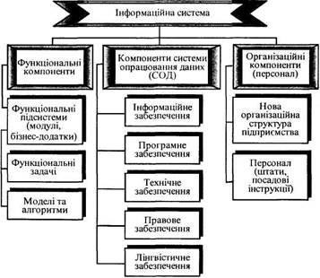
Структура та склад інформаційних систем

Slide 6
Класифікація ІС
ІС розрізняються таким чином:
• одиночні, або малі;
• групові, або середні;
• корпоративні, або великі.

Slide 7
Наукометричні бази даних
Наукометрична база даних — це бібліографічна і реферативна база даних з інструментами для відстеження цитованості статей, опублікованих у наукових виданнях. Деякі відомі бібліографічні бази даних: Web of Science, Scopus, Web of Knowledge, Astrophysics, PubMed, Mathematics, Chemical Abstracts, Springer, Agris, GeoRef.

Slide 8
Корпоративні інформаційні системи (КІС)
Корпоративні інформаційні системи є розвитком систем для робочих груп, орієнтованих на масштаб підприємства, які можуть підтримувати територіально рознесені вузли та мережі та має ієрархічну структуру з декількох рівнів. КІС, окрім забезпечення доступу до інформаційного фонду робочої групи, забезпечує доступ з будь-якого підрозділу до центральної або розподіленої бази даних підприємства (організації). Д; таких систем характерна архітектура «клієнт-сервер» зі спеціалізацією серверів.

Slide 9
Характерні ознаки корпоративних ІС
тривалий життєвий цикл;
міграція успадкованих систем;
різноманітність використовуваного апаратного забезпечення;
різноманітність використовуваного програмного забезпечення;
масштабність та складність розв'язуваних задач;
перетинання множини різних предметних сфер;
орієнтація на аналітичну обробку даних;
територіальна розподіленість;
використання корпоративних SQL-серверів БД (Oracle і InformixOnLine, Informix-DSA, Sybase, CA-Ingress та ін.) та відповідних інструментальних засобів;
використання Web-технологій;
підвищені вимоги до надійності функціонування та збереження даних.

Slide 10
Дякую за увагу!!!

